Slide 1

3. Базовые статистические модели
Распределение случайной величины

Slide 2
Случайная выборка

Slide 3
Опыт 1879 года
В ходе эксперимента по измерению скорости света было получено 100 измерений. Значения приведены в следующей таблице и представляют скорость света в воздухе в км/сек минус 299 000.

Slide 4
Скорость
850 740 900 1070 930 850 950 980 980 880
1000 980 930 650 760 810 1000 1000 960 960
960 940 960 940 880 800 850 880 900 840
830 790 810 880 880 830 800 790 760 800
880 880 880 860 720 720 620 860 970 950
880 910 850 870 840 840 850 840 840 840
890 810 810 820 800 770 760 740 750 760
910 920 890 860 880 720 840 850 850 780
890 840 780 810 760 810 790 810 820 850
870 870 810 740 810 940 950 800 810 870

Slide 5
Измерения
Разница между 100 значениями предполагает, что измерение скорости света подвержено случайным воздействиям.
Мы интерпретируем результат эксперимента как реализацию некоторой случайной величины.

Slide 6

Выборка
Первое измерение моделируется случайной величиной $X_{1}$, а значение 850 интерпретируется как реализация $X_{1}$
$$X_{1}=850.$$
Второе измерение моделируется случайной переменной $X_{2}$, а значение 740 интерпретируется как реализация $X_{2}$, $X_{2}=740$.
Поскольку оба измерения получены в одних и тех же экспериментальных условиях, будем считать, что распределения вероятностей $X_{1}$ и $X_{2}$ одинаковы.

Slide 7

Выборка
В более общем плане, 100 измерений моделируются случайными величинами
$$X_{1},X_{2},…,X_{100}$$
с одинаковым распределением вероятностей, и значения в таблице интерпретируются как реализации $X_{1},X_{2},…,X_{100}$.
Более того, мы предполагается, что случайные величины $X_{1},X_{2},…,X_{100}$ взаимно независимы.

Slide 8

Выборка
Случайная выборка – это набор случайных величин $X_{1},X_{2},…,X_{n}$, которые имеют одинаковое распределение вероятностей и являются взаимно независимыми.

Slide 9

Случайная выборка
Если $F$ – функция распределения каждой случайной величины $X_{i}$ в случайной выборке, мы говорим о случайной выборке из $F$.
Аналогично, мы говорим о случайной выборке из плотности $f$,
случайной выборке из распределения $N\left(μ, σ^{2}\right)$,
…

Slide 10
Свойства, исследуемого объекта

Slide 11
Сбои программного обеспечения
Данные представляют собой наблюдаемые промежутки в секундах процессора между последовательными сбоями, которые происходят во время выполнения определенной команды в реальном времени.
За небольшой промежуток времени происходит либо 0, либо 1 сбой.
Сбои происходят с небольшой вероятностью, а в непересекающихся временных интервалах сбои происходят независимо друг от друга.
Частота, с которой происходят сбои, постоянна с течением времени.

Slide 12
Сбои программного обеспечения
Для моделирования серии сбоев естественно использовать пуассоновского процесс.
Из свойств пуассоновского процесса мы знаем, что времена между отказами независимы и имеют одинаковое экспоненциальное распределение. Следовательно, мы моделируем данные о сбоях программного обеспечения, как реализацию случайной выборки из экспоненциального распределения.

Slide 13

Данные уточняют модель
Набор данных был получен из повторных измерений, выполненных в одних и тех же экспериментальных условиях. Базовая статистическая модель для такого набора данных заключается в рассмотрении измерений как случайной выборки и интерпретации набора данных как реализации случайной выборки. Знание об изучаемом явлении и характере эксперимента может привести к частичному уточнению распределения вероятностей каждого $X_{i}$ в выборке. Это должно быть включено в модель.

Slide 14

Статистическая модель
Статистическая модель для повторных измерений. Набор данных, состоящий из значений
$$x_{1}, x_{2}, ..., x_{n}$$
повторных измерений одной и той же величины, моделируется как реализация случайной выборки
$$X_{1},X_{2},…,X_{n}.$$
Модель может включать частичную спецификацию распределения вероятностей каждого $X_{i}$.

Slide 15

Статистическая модель
Распределение вероятностей каждого $X_{i}$ называется модельным распределением.
Распределение времени извержения – одно из всех непрерывных распределений на $(0,+∞)$.
Сбои программного обеспечения – одно из всех экспоненциальных распределений.
Параметр экспоненциального распределения называется параметром модели.

Slide 16
Статистическая модель
Как только мы сформулируем статистическую модель для нашей выборки, мы можем использовать эту выборку для получения знаний о распределении модели.
Важными вопросами о соответствующем распределении модели являются:
какая характеристика распределения модели представляет интересующую нас величину и как мы используем наш набор данных для определения значения этой характеристики?
какое распределение модели лучше всего подходит для конкретного набора данных?
Notes:
Эти вопросы могут быть разнообразными, и ответить на них может быть сложно.

Slide 17

Данные гейзера
моделируются как реализация случайной выборки из непрерывного распределения.
Предположим, нас интересует полная характеристика «истинного» распределения, такая как функция распределения $F$ или плотность вероятности $f$. Поскольку нет никаких дополнительных спецификаций относительно типа распределения, наша проблема заключалась бы в полном исследовании функции $F$ или $f$ на основе нашего набора данных.

Slide 18

Программное обеспечение
Данные о сбоях программного обеспечения моделируются как реализация случайной выборки из экспоненциального распределения. В этом случае $F$ и $f$ полностью характеризуются одним параметром $λ$:
$$F\left(x\right)=1−e^{−λx} и f(x)=λe^{−λx} для x≥0.$$
Даже если бы нас интересовали кривые $F$ и $f$, наша задача свелась бы к оценке одного параметра на основе нашего набора данных.

Slide 19
Измеряем скорость света
В физических экспериментах обычно думают о каждом измерении как об
измерении = интересующая величина + + погрешность измерения.
Интересующая величина, в данном случае скорость света, рассматривается как некоторая неизвестная постоянная, а погрешность измерения – как некоторая случайная флуктуация. При отсутствии систематической ошибки погрешность измерения может быть смоделирована случайной величиной с нулевым математическим ожиданием и конечной дисперсией.
Notes:
В других случаях нас может интересовать не распределение в целом, а только конкретная особенность модельного распределения, представляющая интересующее количество.

Slide 20
Измеряем скорость света
Измерения моделируются случайной выборкой из распределения с некоторым неизвестным математическим ожиданием и конечной дисперсией.
Скорость света представлена математическим ожиданием модельного распределения.
Наша задача заключалась бы в оценке ожидаемого распределения модели на основе нашего набора данных.

Slide 21
Выборочная статистика

Slide 22
Выборочная статистика
Если статистическая модель адекватно описывает имеющийся набор данных, то выборочная статистика, соответствующая эмпирическим сводкам, должна каким-то образом отражать соответствующие особенности распределения модели.

Slide 23

Выборочное среднее
Выборочная статистика
$${\overline{X}}_{n}=\frac{X_{1}+X_{2}+…+X_{n}}{n},$$
посчитанная на выборке $X_{1},X_{2},…,X_{n}$ из распределения вероятностей с математическим ожиданием $μ$, согласно закону больших чисел,
$$\lim_{n→∞}P\left(\left|{\overline{X}}_{n}−μ\right|>ε\right)=0$$
для каждого $ε>0$.

Slide 24

Выборочное среднее
Предел
$$\lim_{n→∞}P\left(\left|{\overline{X}}_{n}−μ\right|>ε\right)=0$$
означает, что при большом размере выборки $n$ выборочное среднее для большинства реализаций случайной выборки близко к ожидаемому значению соответствующего распределения.

Slide 25

Пример
Генерируем искусственный набор данных из нормального распределения с параметрами $μ=2$ и $σ=1$.
Сравним статистику выборки с соответствующими характеристиками этого распределения.

Slide 26

Эмпирическая функция распределения
Пусть $X_{1},X_{2},…,X_{n}$ – случайная выборка из функции распределения $F$, и пусть
$$F_{n}(a)=\frac{количество X_{i}∈(−∞, a]}{n}$$
– эмпирическая функция распределения выборки. Закон больших чисел гарантирует, что для каждого $ε>0$
$$\lim_{n→∞}P\left(\left|F_{n}(a)−F(a)\right|>ε\right)=0.$$
Эмпирическая функция распределения $F_{n}$ близка к $F$:
$$F_{n}(a)≈F(a).$$

Slide 27
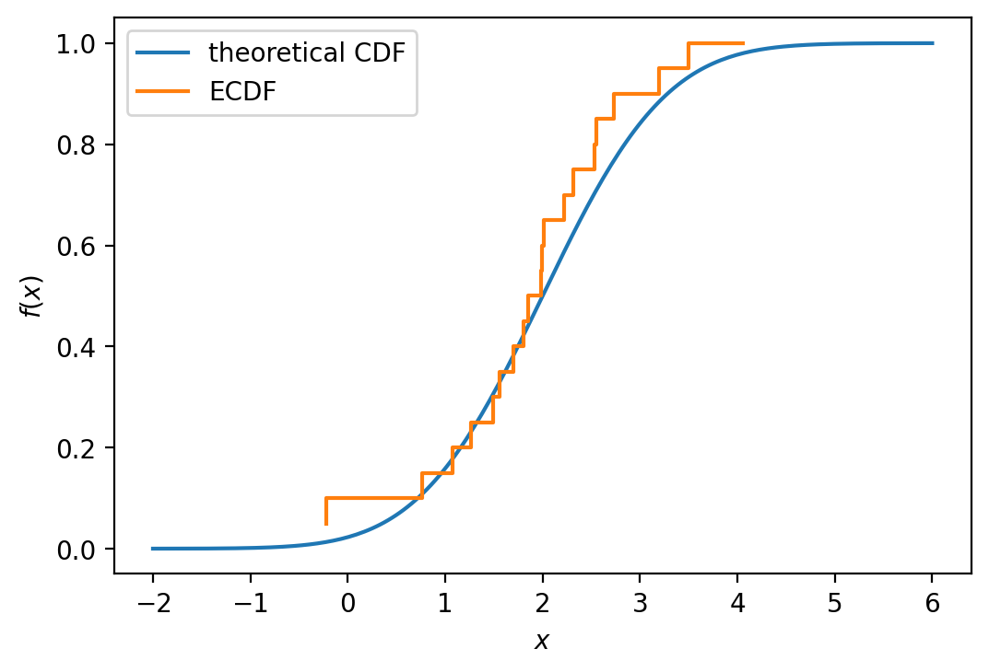
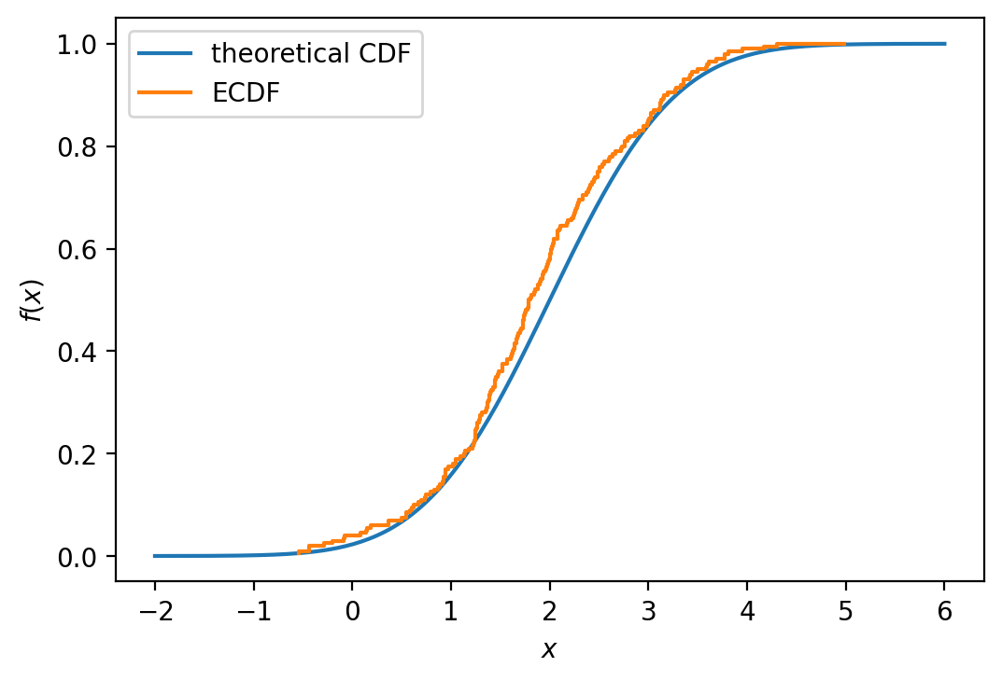
Эмпирическая функция распределения
Empirical cumulative distribution function, ECDF
Cumulative distribution function, CDF

Slide 28

Гистограмма и плотность вероятности
Следствие закона больших чисел.
Высота гистограммы приблизительно равна значению $f$ в средней точке ячейки:
$$высота гистограммы на (x − h, x + h] ≈ f(x).$$

Slide 29
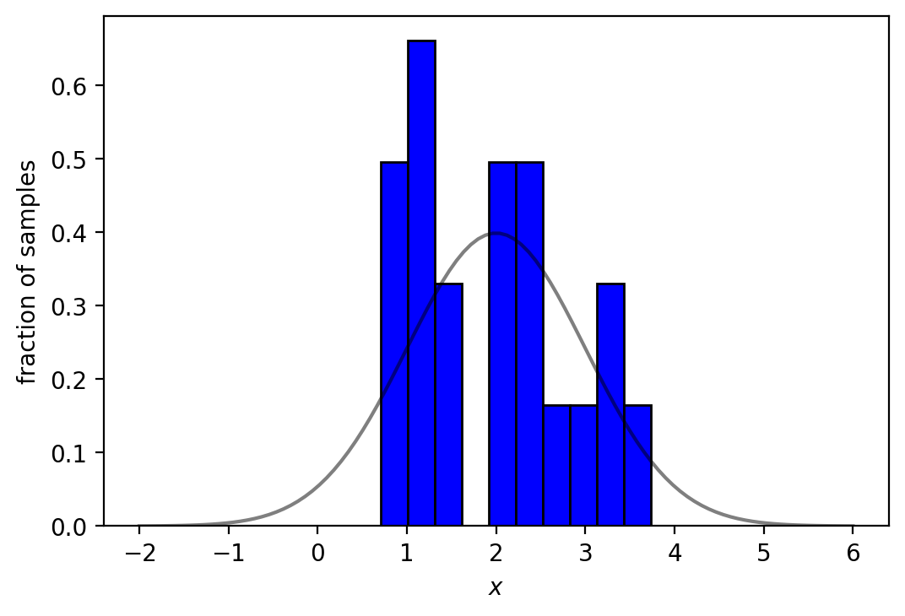
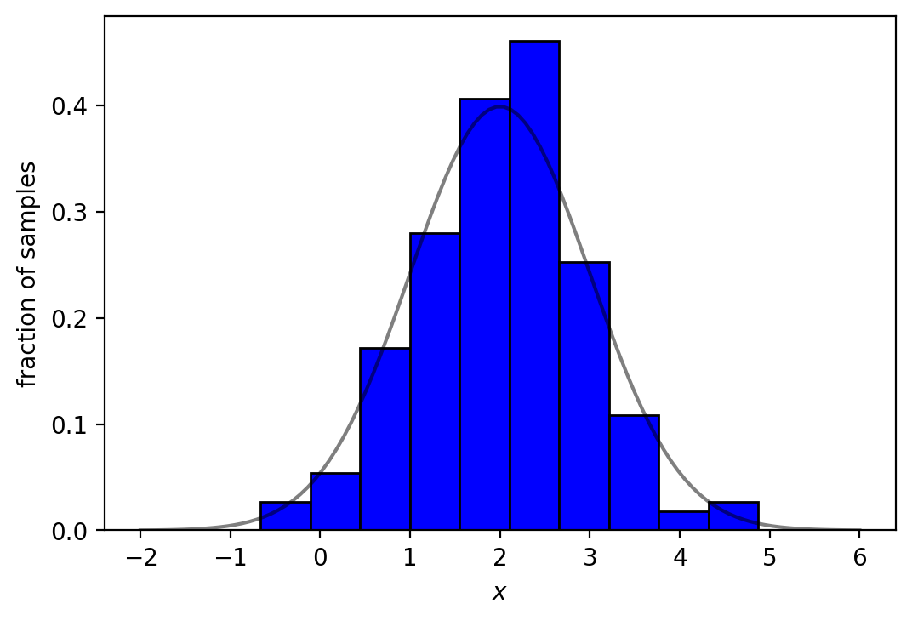
Гистограмма и плотность вероятности

Slide 30
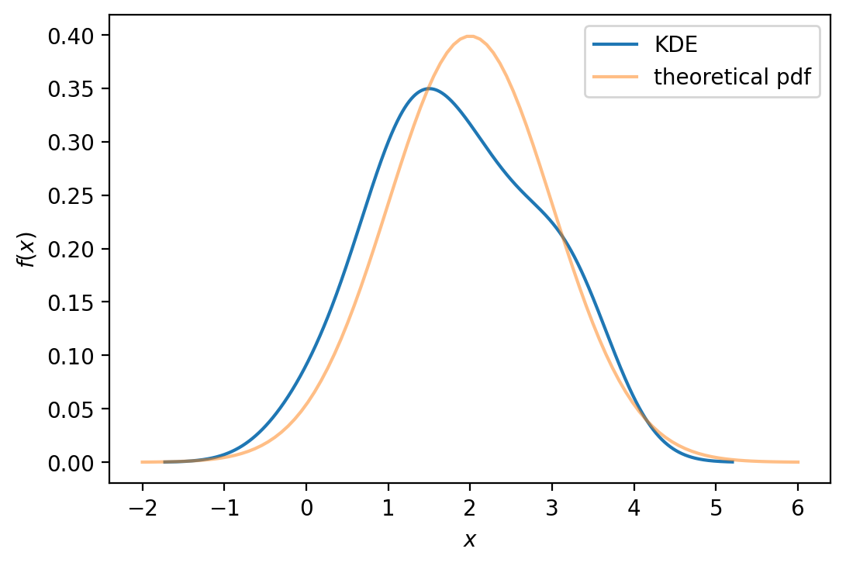
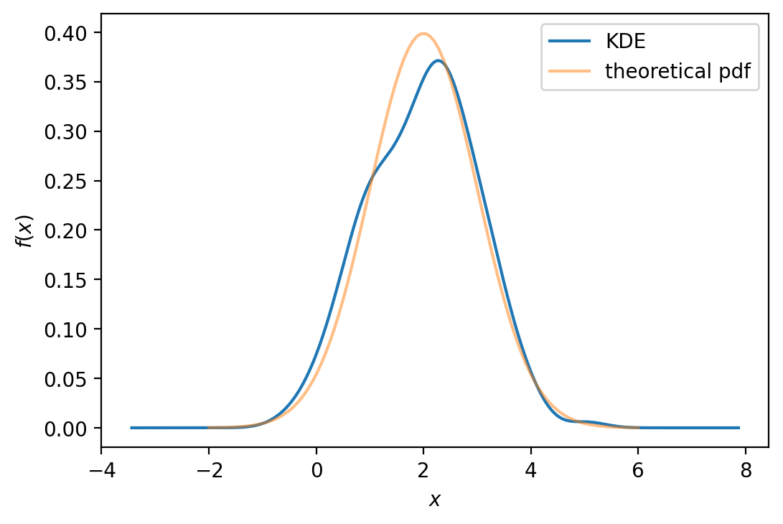
KDE и плотность вероятности

Slide 31
Числовые значения

Slide 32

Среднее значение выборки
Математическое ожидание распределения $N(μ, σ^{2})$ равно $μ$; таким образом, распределение $N(2, 1)$ имеет математическое ожидание 1.
Согласно закону больших чисел: ${\overline{X}}_{n} ≈ μ$. Это иллюстрируется нашим набором данных из 200 значений, сгенерированных из распределения $N(2, 1)$, для которого мы находим
$${\overline{x}}_{200}=\text{1.98}.$$

Slide 33

Медиана выборки и эмпирические квантили
Для медианы выборки мы находим
$$Med(x_{1}, …, x_{200})=2.08.$$
Это иллюстрирует тот факт, что медиана выборки случайной выборки из $F$ приближается к медиане $q_{0.5}=F^{inv}(0.5)$.
Фактически, у нас есть следующее общее свойство для $p$-го эмпирического квантиля:
$$q_{n}(p)≈F^{inv}(p)=q_{p}.$$

Slide 34

Дисперсия выборки
Стандартное отклонение и дисперсия распределения $N\left(μ, σ^{2}\right)$ равны $σ$ и $σ^{2}$; таким образом, для распределения $N(2, 1)$ они равны 1 и 1. Другим следствием закона больших чисел является то, что
$$S_{n}^{2}≈σ^{2} и S_{n}≈σ.$$
Для нашего набора данных размером 200
$$s_{200}^{2}=1.0066 и s_{200}=\text{1.003292}\text{.}$$

Slide 35

MAD
Для MAD набора данных мы находим 0.7266, что явно отличается от стандартного отклонения 1 распределения $N(2, 1)$. Причина в том, что
$$MAD(X_{1},X_{2},…,X_{n})≈F^{inv}(0.75)−F^{inv}(0.5)$$
для любого распределения, симметричного относительно его медианы $F^{inv}(0.5)$. Для распределения $N\left(2, 1\right)$
$$F^{inv}\left(0.75\right)−F^{inv}\left(0.5\right)= Φ^{inv}\left(0.75\right)=0.6745,$$
где Φ обозначает функцию распределения стандартного нормального распределения.

Slide 36
Некоторые выборочные статистические данные и соответствующие характеристики распределения

Slide 37
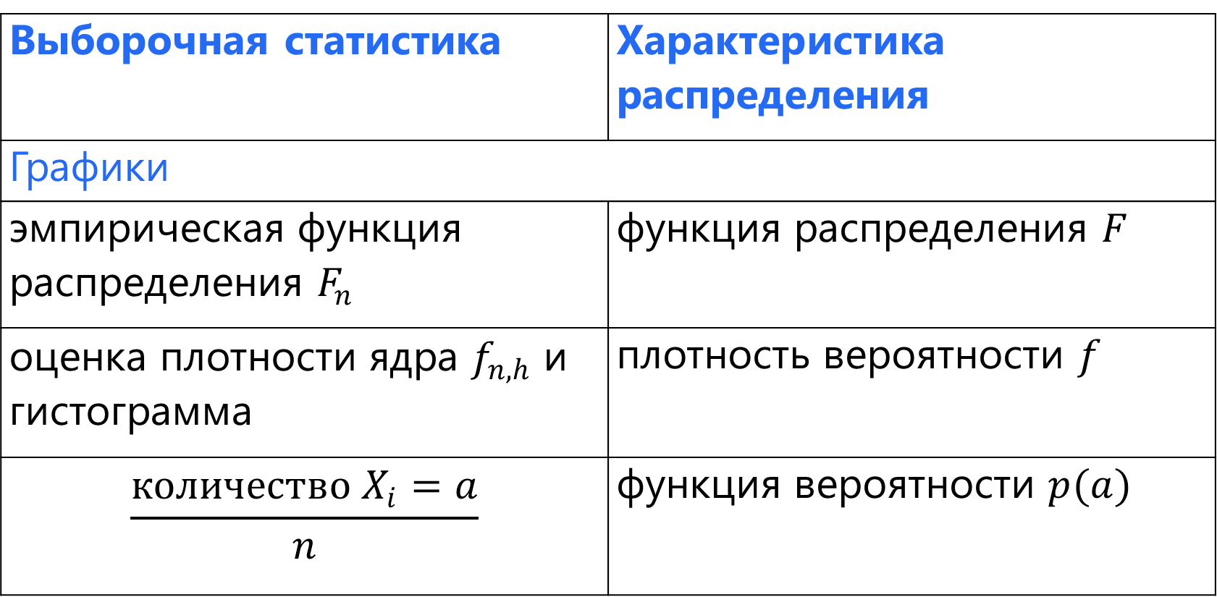
Выборочная статистика | Характеристика распределения
Графики
эмпирическая функция распределения $F_{n}$ | функция распределения $F$
оценка плотности ядра $f_{n, h}$ и гистограмма | плотность вероятности $f$
$$\frac{количество X_{i}=a}{n}$$ | функция вероятности $p(a)$

Slide 38
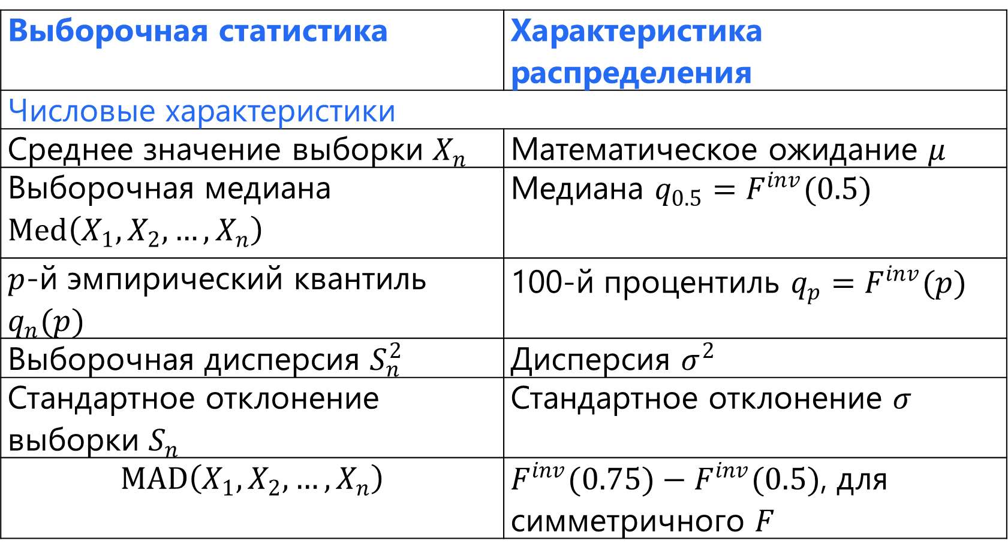
Выборочная статистика | Характеристика распределения
Числовые характеристики
Среднее значение выборки $X_{n}$ | Математическое ожидание $μ$
Выборочная медиана $Med\left(X_{1},X_{2}, …, X_{n}\right)$ | Медиана $q_{0.5}=F^{inv}(0.5)$
$p$-й эмпирический квантиль $q_{n}(p)$ | 100-й процентиль $q_{p}=F^{inv}(p)$
Выборочная дисперсия $S_{n}^{2}$ | Дисперсия $σ^{2}$
Стандартное отклонение выборки $S_{n}$ | Стандартное отклонение $σ$
$$MAD\left(X_{1},X_{2},…, X_{n}\right)$$ | $F^{inv}(0.75)−F^{inv}(0.5)$, для симметричного $F$

Slide 39

Сбой программного обеспечения
Гистограмма и KDE подтверждают предположение об экспоненциальном распределении.
Для экспоненциального распределения
$$E\left[X\right]=\frac{1}{λ}.$$
Для нашего набора данных $\overline{x}=656.88$, что дает
$$λ=\frac{1}{\overline{x}}=0.0015.$$

Slide 40
Базовые статистические модели
Случайные выборки
Статистические модели
Особенности распределения
Выборочная статистика
Оценка характеристик «истинного» распределения

